Slide 1
Интеграция с ФГИС Меркурий в типовых решениях 1С
Совещание с разработчиками интеграций с ФГИС Меркурий
Василий Харитонов
Разработчик

Slide 2
Интеграция с ФГИС Меркурий в типовых конфигурациях 1С
15 июня 2018 года фирмой 1С выпущены обновления современных типовых решений системы 1С:Предприятие 8, в которых реализованы механизмы обмена данными с ФГИС Меркурий, позволяющие выполнить требования приказа Минсельхоза от 27.12.2016 № 589 (http://1c.ru/news/info.jsp?id=24643)
Для получения обновлений программа пользователя должна находиться на официальной поддержке в фирме 1С, см. https://portal.1c.ru/support, дополнительная оплата в рамках текущего информационно-технологического сопровождения не требуется
2

Slide 3
Интеграция с ФГИС Меркурий в типовых конфигурациях 1С
Механизмы обмена данным с ФГИС Меркурий встроены в следующие
прикладные решения «1С»:
  Бухгалтерия предприятия 3.0.64
  Розница 2.2.9
  Управление нашей фирмой 1.6.15
  1С:ERP Управление предприятием 2.4.5
  Комплексная автоматизация 2.4.5
  Управление торговлей 11.4.5
3

Slide 4
Интеграция с ФГИС Меркурий в типовых конфигурациях 1С
Пользователям 1С:УПП, 1С:УТ 10, 1С:КА 1, 1С:Бухгалтерия 2.0 и отраслевых решений на их базе для организации обмена данными с ФГИС Меркурий рекомендуется использовать:
  «1С:Управление ветеринарными сертификатами» (инф. письмо №22189 Разработано совместно с компаний «АСБК софт» в сотрудничестве с Федеральной службой по ветеринарному и фитосанитарному надзору. от 11.11.2016)
4

Slide 5
Интеграция с ФГИС Меркурий в типовых конфигурациях 1С
Для разъяснения порядка работы с ФГИС Меркурий из программ 1С проводили несколько просветительских мероприятий в 1С:Лектории, с видеозаписями можно ознакомиться по ссылкам:
  http://its.1c.ru/video/lector20180607-3
  https://its.1c.ru/video/lector20180719-1

Slide 6
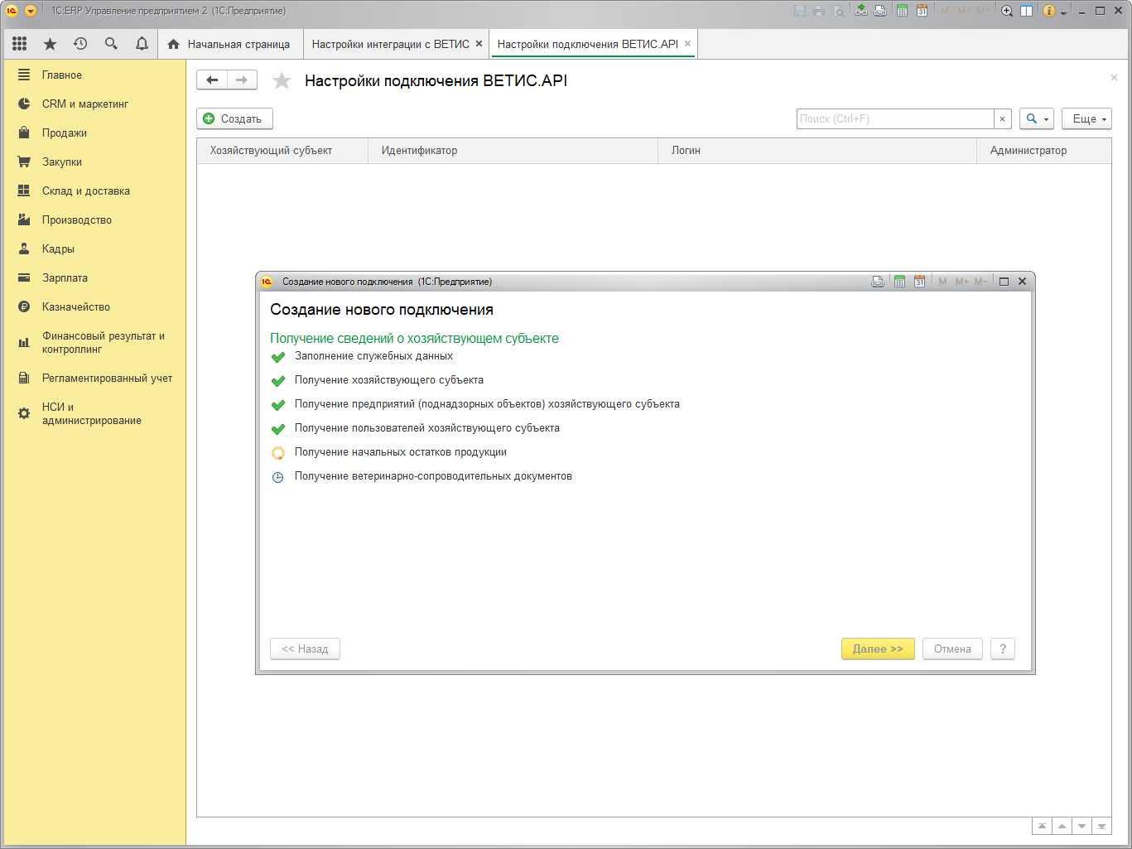
Работа с ФГИС Меркурий начинается с помощника подключения к ВетИС.API
В процессе создания подключения выполнятся загрузка пользователей хозяйствующего субъекта, непогашенных ВСД и текущих остатков связанных предприятий
6

Slide 7
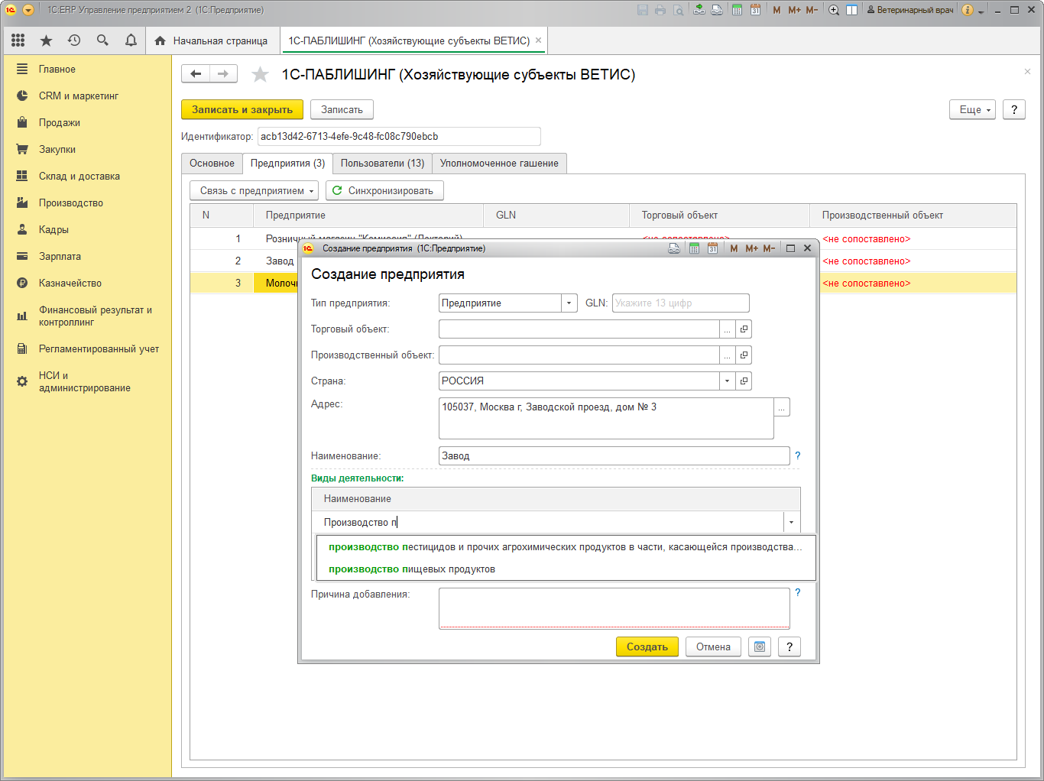
После настройки подключения пользователям предлагается выполнить сопоставление складов организации с предприятиями хозяйствующего субъекта
Доступны возможности по создания новых и поиску существующих предприятий
7

Slide 8
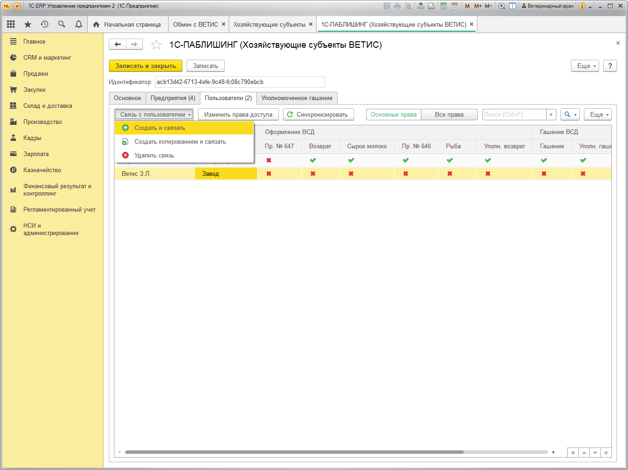
Есть возможность связывания пользователей учетной системы с пользователями ФГИС Меркурий.
Реализованы возможности подключения существующих пользователей и создания новых
8

Slide 9
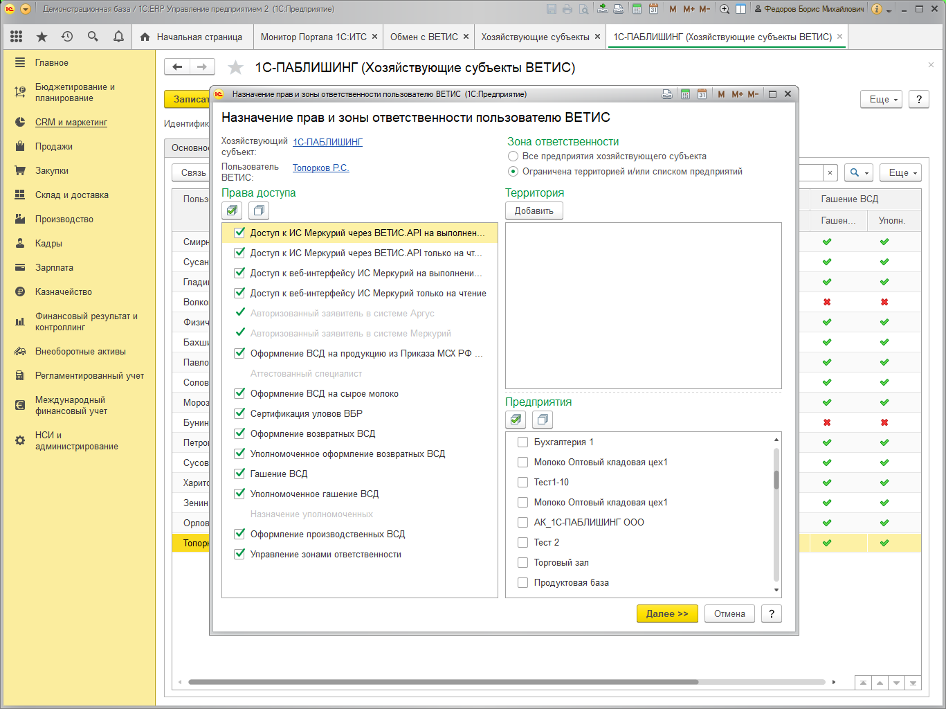
Администратор хозяйствующего субъекта может настраивать права доступа и зоны ответственности пользователей ФГИС Меркурий непосредственно из интерфейса информационной системы

Slide 10
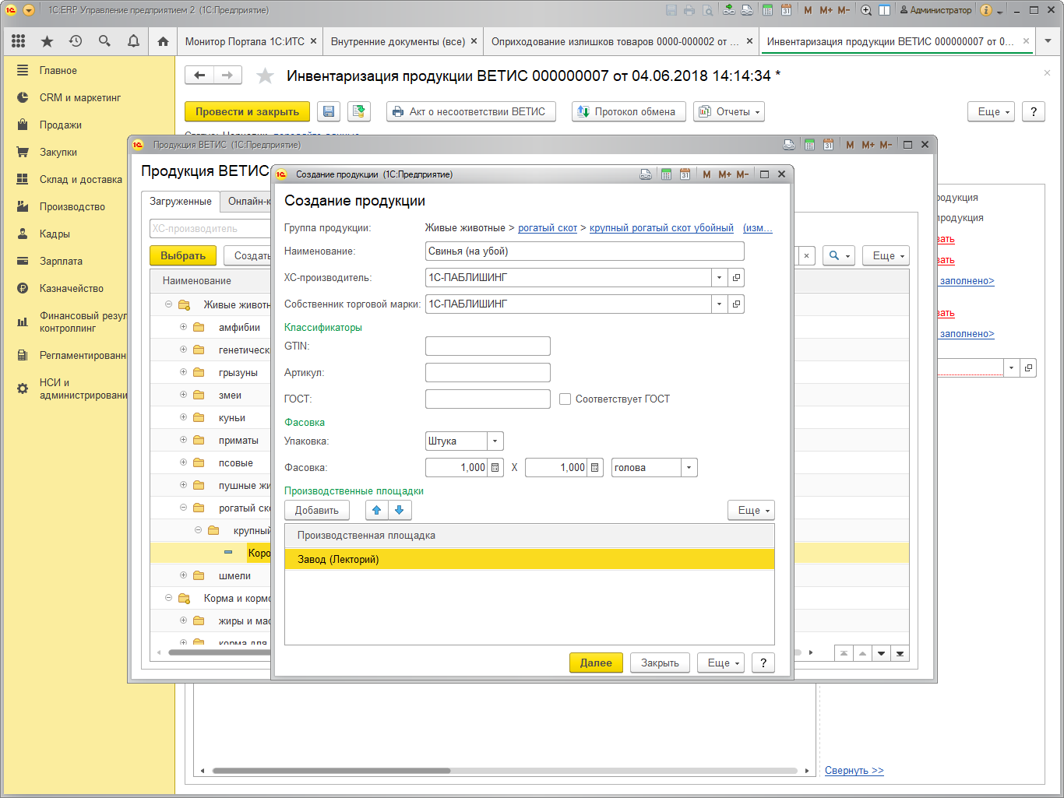
Реализованы механизмы создания продукции и сопоставления с номенклатурой предприятия
10

Slide 11
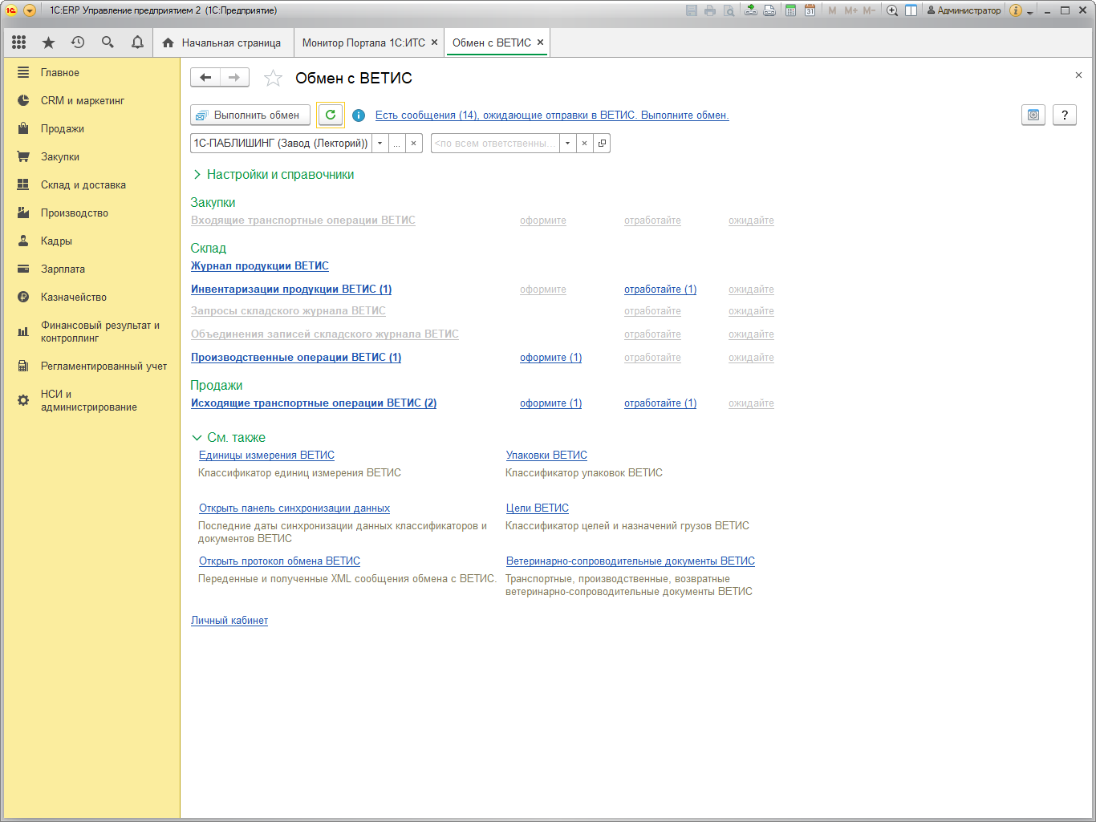
Обмен с ФГИС Меркурий построен вокруг рабочего места, в котором собраны текущие задачи пользователя, классификаторы и документы
11

Slide 12
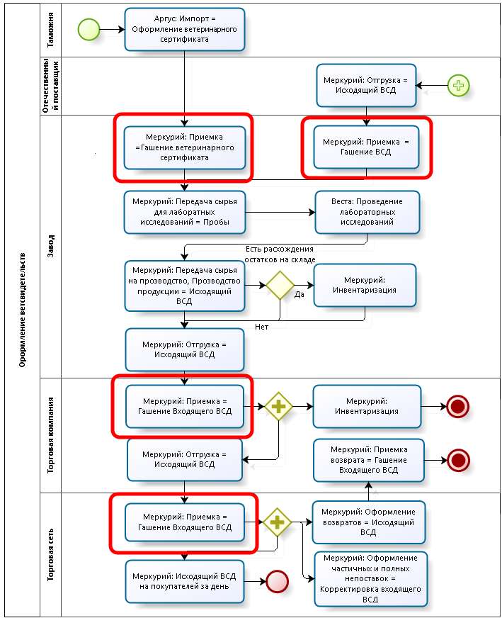
Оформление поступления подконтрольной продукции
Входящий ВСД (В том числе с СВХ)
Входящий возвратный ВСД
Транспортная операция ВЕТИС (входящая)(Оформление входящей партии)
Возвратный ВСД
Изменение складского журнала
Поступление товаров
Возврат товаров от покупателя
Приемка товаров на хранение
Выкуп принятых на хранение товаров
Поступление сырья от давальца
Поступление от переработчика
Возврат сырья от переработчика

Slide 13
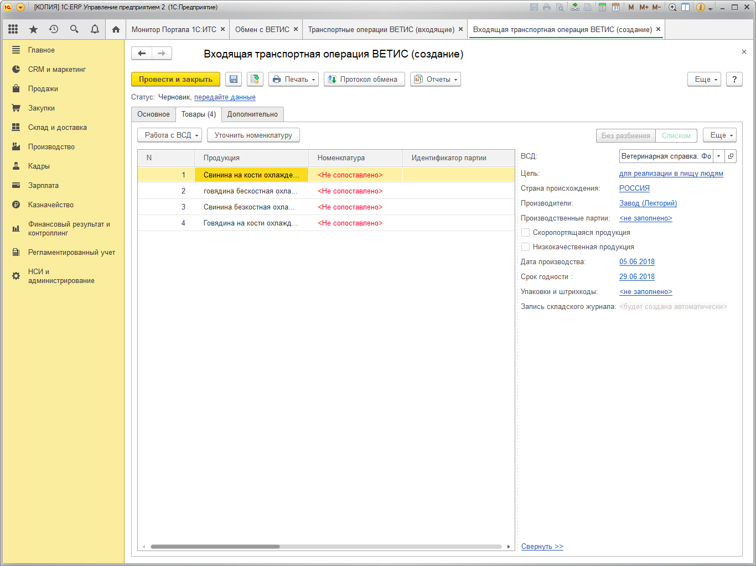
Реализована возможность одновременного гашения нескольких ВСД в рамках одной ТТН
Транспортная операция ВЕТИС (входящая) - это документ, предназначенный для гашения входящих ветеринарных сопроводительных документов (ВСД)
13

Slide 14
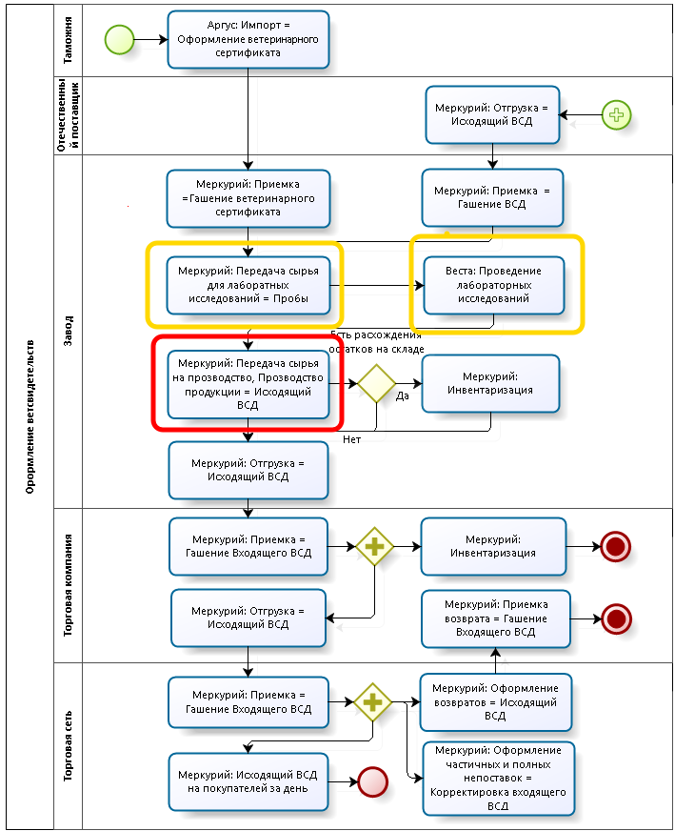
Оформление производственных документов
Сборка (разборка) товаров
Этап производства
Производство без заказа
Производственная операция ВЕТИС
(Оформление производственной партии)
Производственный ВСД
Изменение складского журнала
14

Slide 15
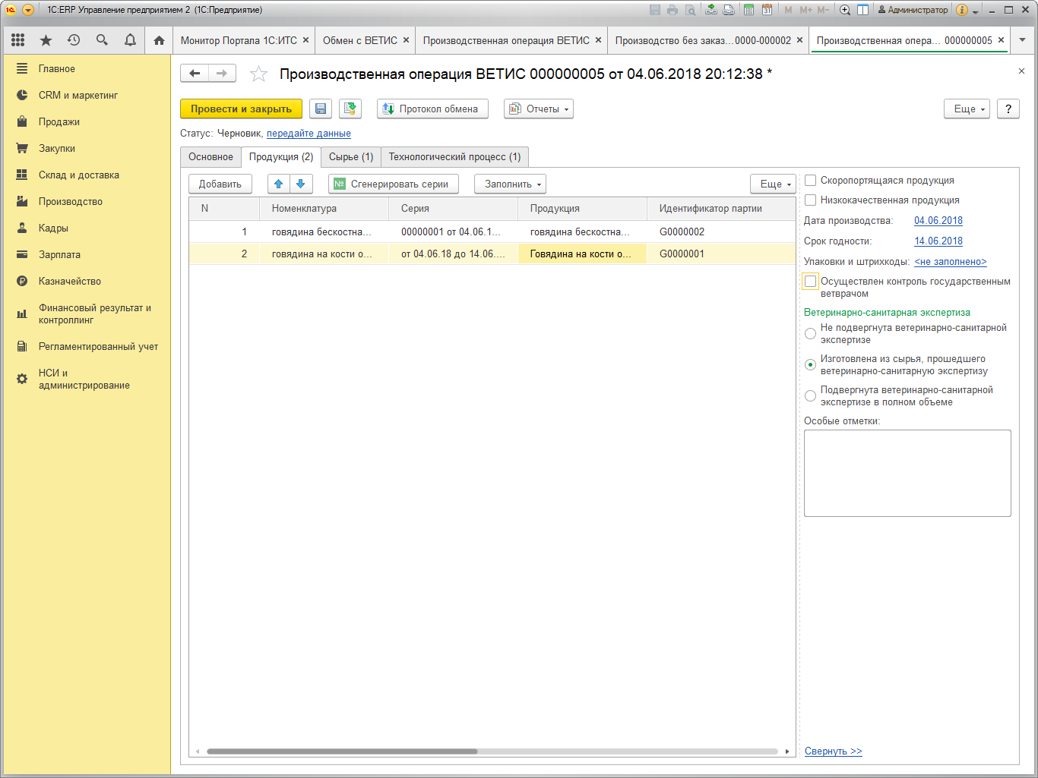
Производственная операция ВЕТИС заполняется по данным производственных документов:
Идентификатор партии
Дата производства
Срок годности
Сопоставленная с номенклатурой продукция
15

Slide 16
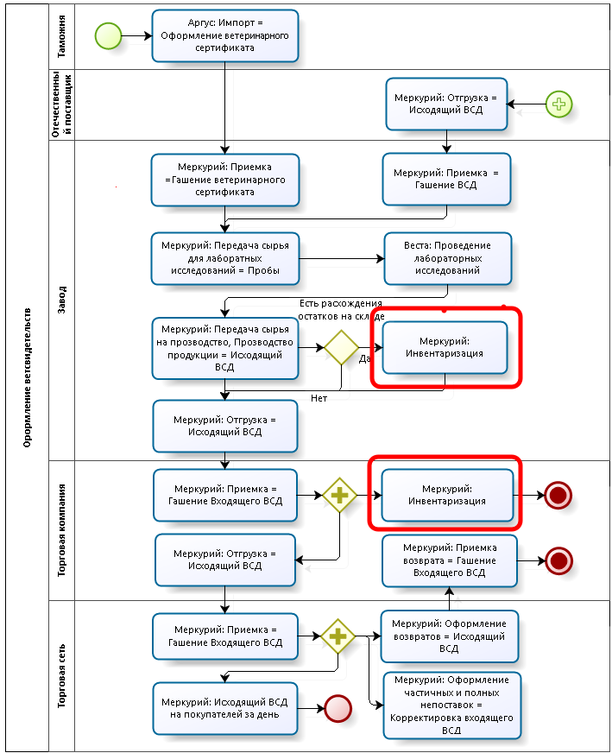
Оформление складских операций
Списание недостач
Внутреннее потребление
Оприходование излишков товаров
Пересортица
Прочее оприходование
Порча товаров
Инвентаризация продукции ВЕТИС
Изменение складского журнала
16

Slide 17
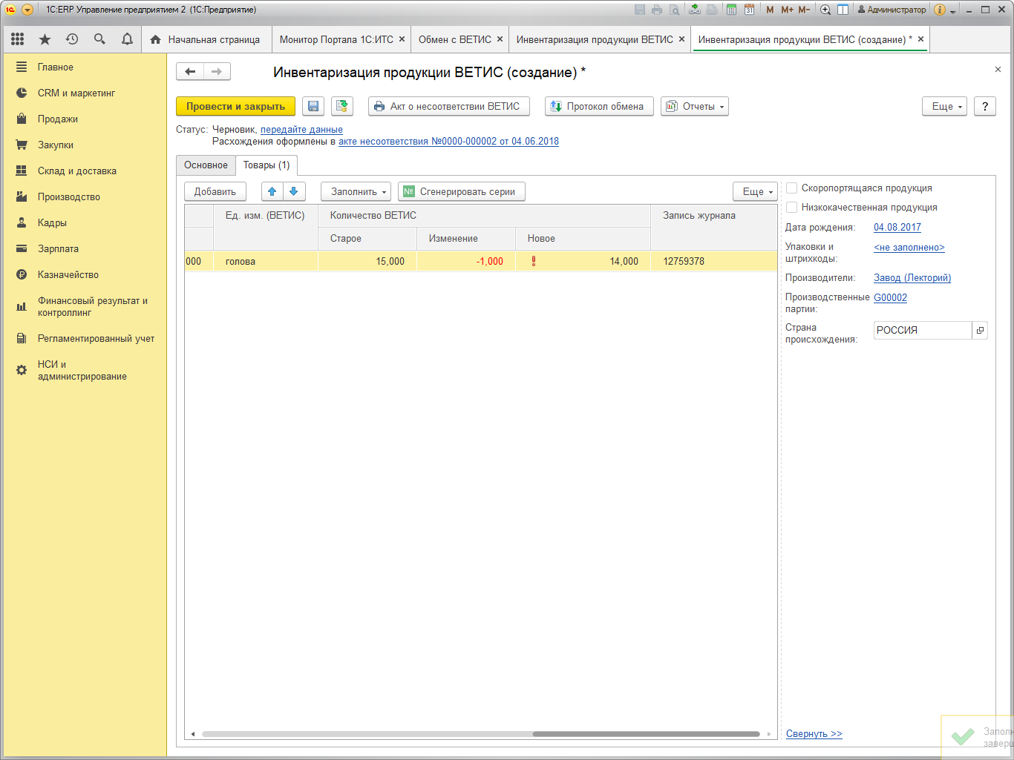
Новое количество инвентаризируемой продукции автоматически рассчитывается по данным складских документов. От пользователя требуется только проверить заполнение и передать данные в ФГИС Меркурий
17

Slide 18
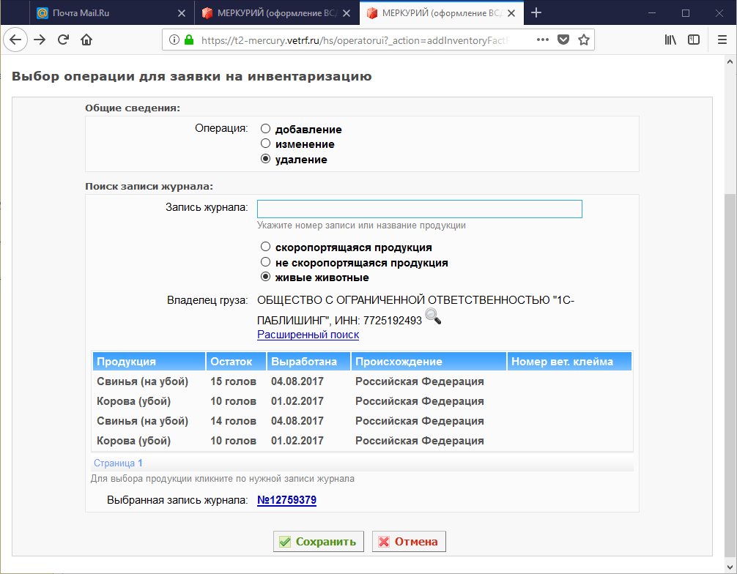
Оформление операций через Web-интерфейс
Для малых предприятий актуальна работа пользователей в Web-интерфейсе
18

Slide 19
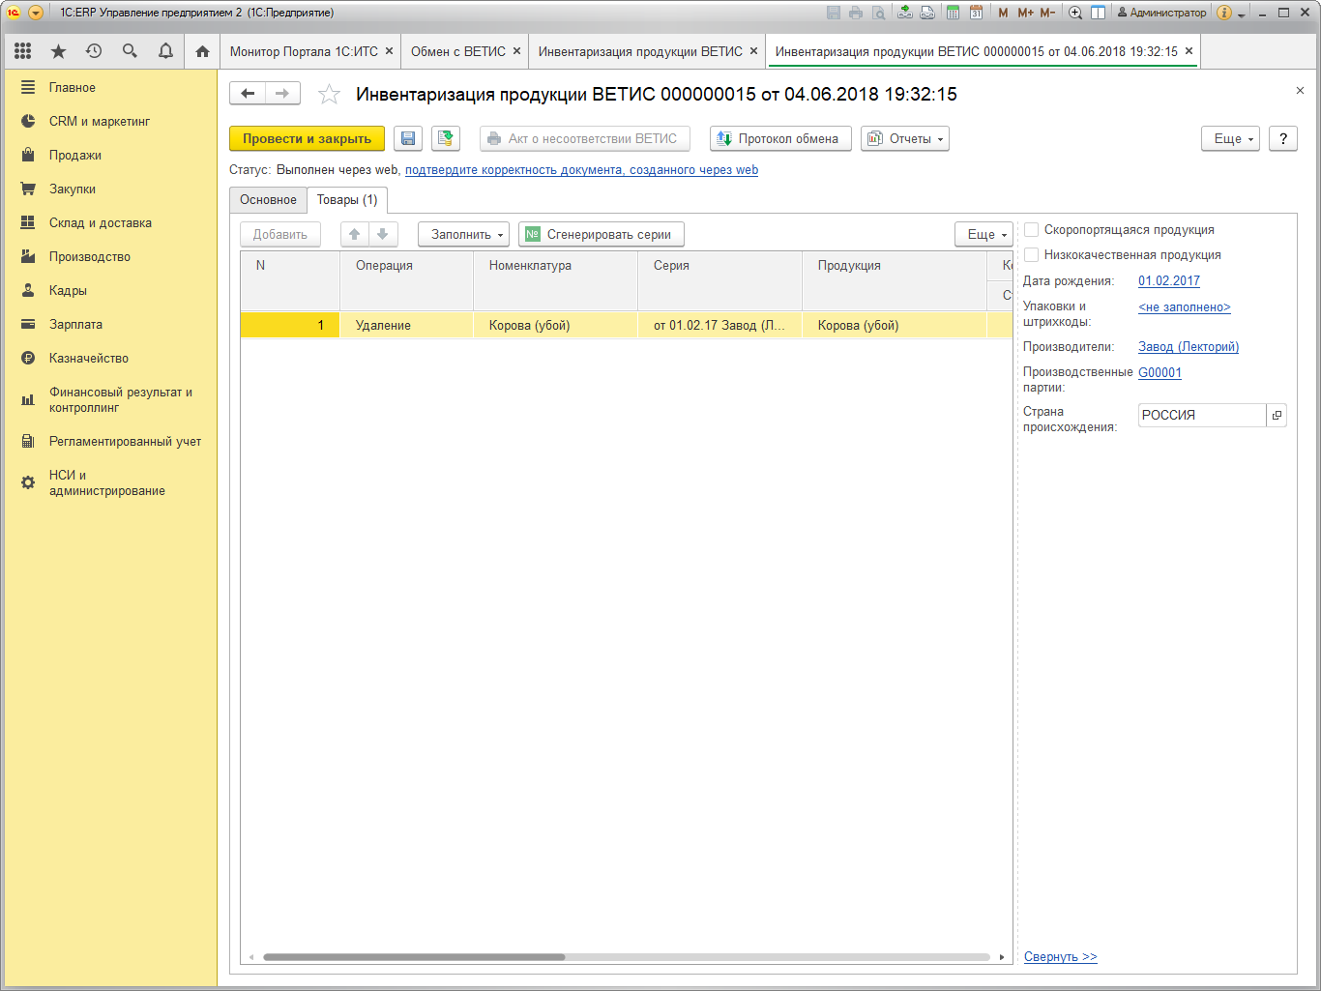

Реализована загрузка документов, созданных пользователями
в Web-интерфейсе. Это может быть полезно для малых предприятий, где часть операций делают ветеринарные врачи
19

Slide 20
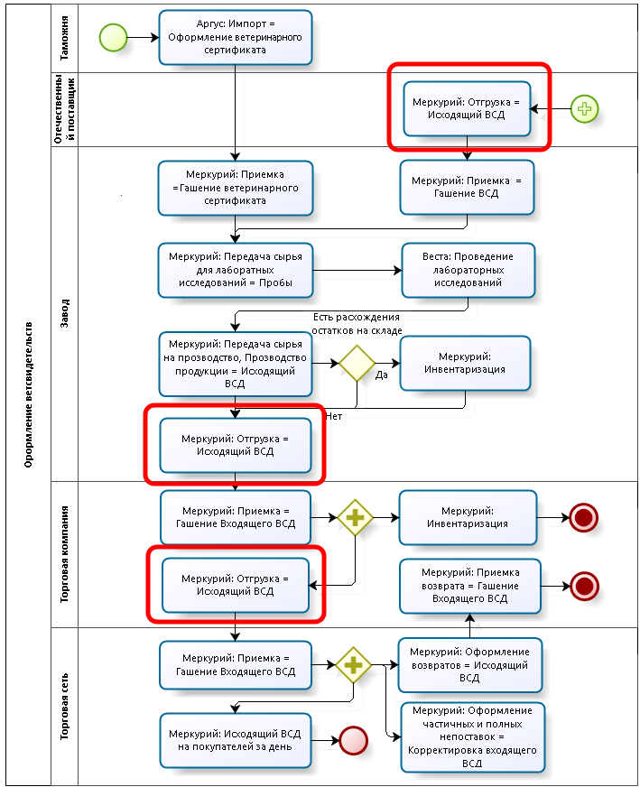
Оформление перемещения подконтрольной продукции
Реализация товаров
Возврат поставщику
Перемещение товаров
Движение продукции и материалов
Возврат товаров между организациями
Передача товаров между организациями
Передача давальцу
Возврат сырья давальцу
Передача сырья переработчику
Отгрузка товаров с хранения
Транспортная операция ВЕТИС (исходящая) (Оформление транспортной партии)
Исходящий ВСД
Изменение складского журнала

Slide 21
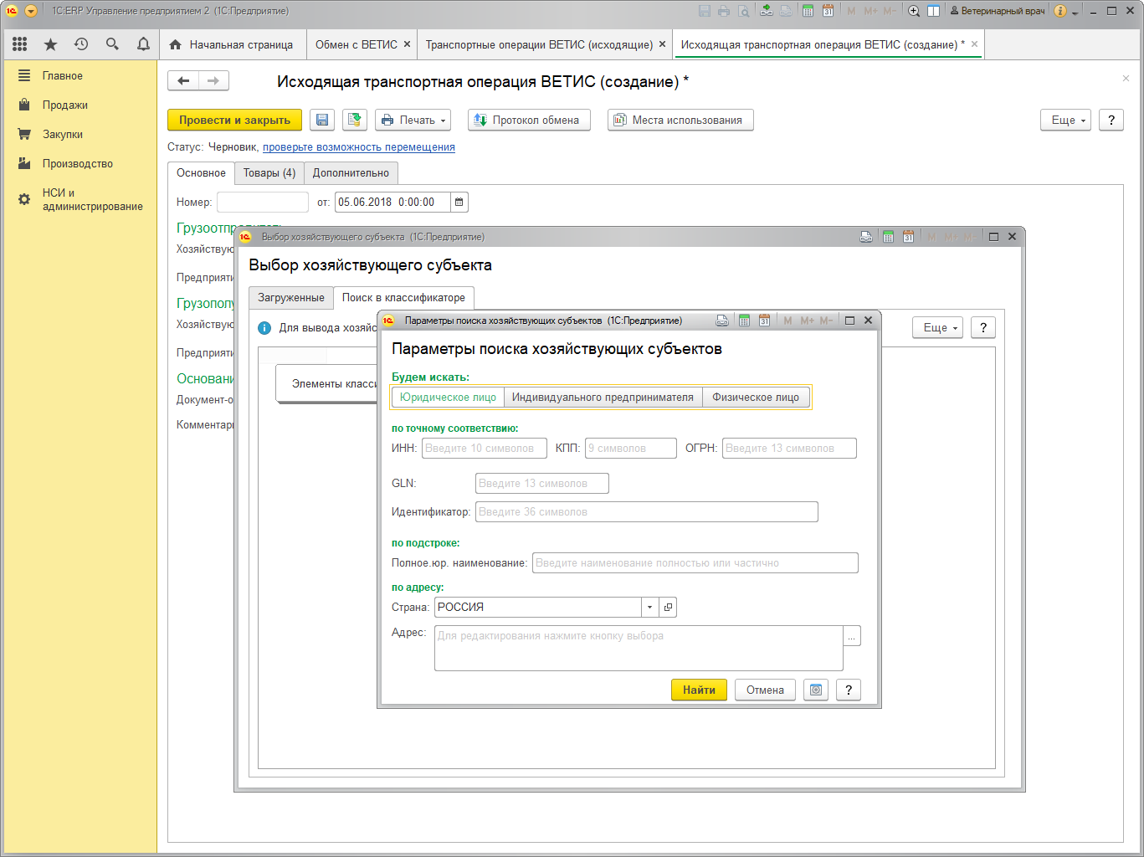
При оформлении отгрузки продукции важно быстро искать хозяйствующих субъектов - грузополучателей. Реализованы возможности для поиска хозяйствующих субъектов по параметрам:
Идентификатор
ИНН, КПП, ОРГН
GLN
Наименование
Адрес (в том числе не точный)
21

Slide 22
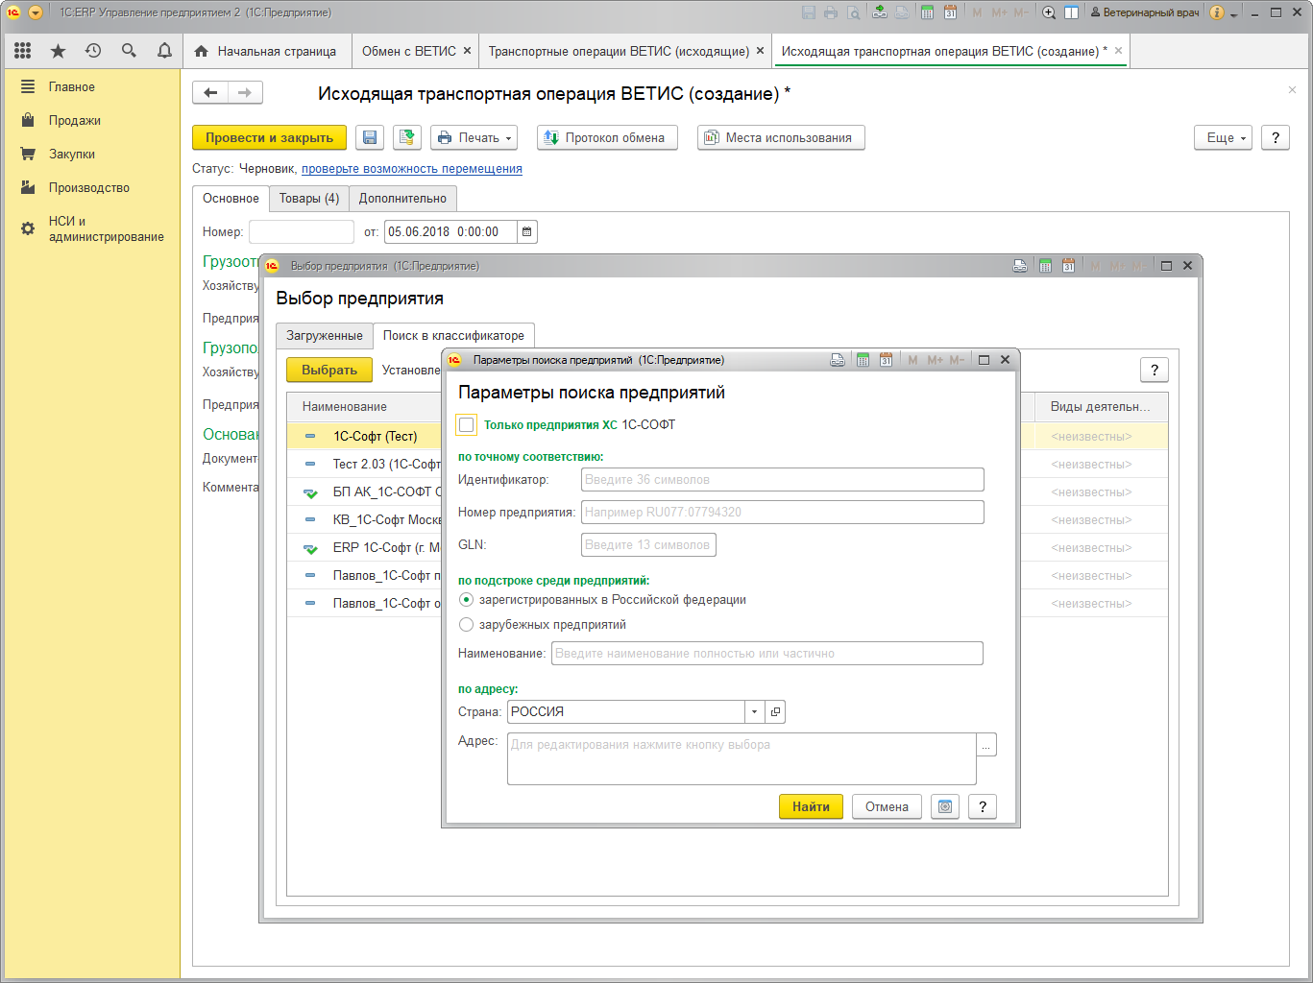
Параметры поиска предприятий хозяйствующих субъектов:
Идентификатор
Номер RU077:077…
GLN
Наименование
Адрес (в том числе не точный)
22

Slide 23
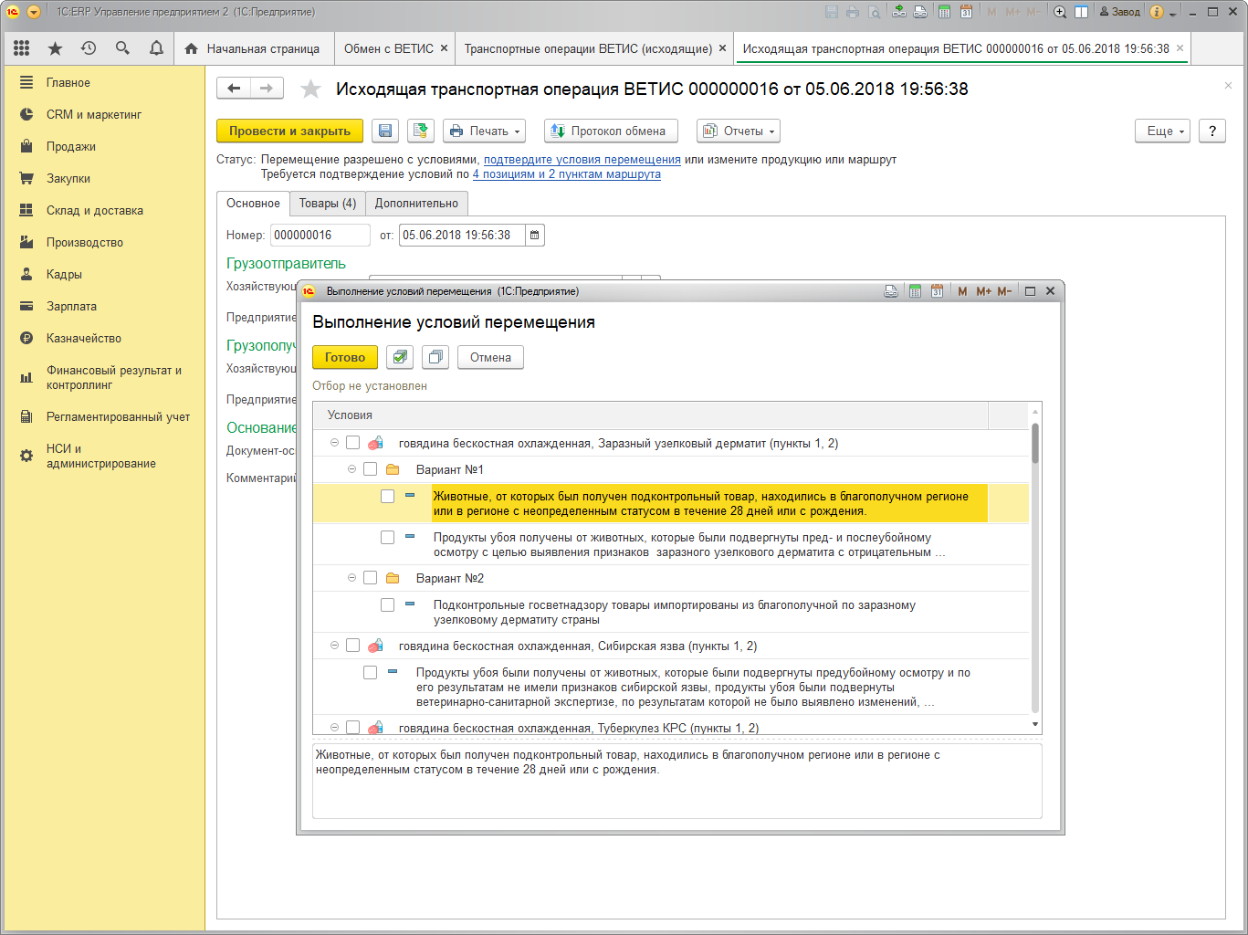
В полной мере реализованы механизмы регионализации
23

Slide 24
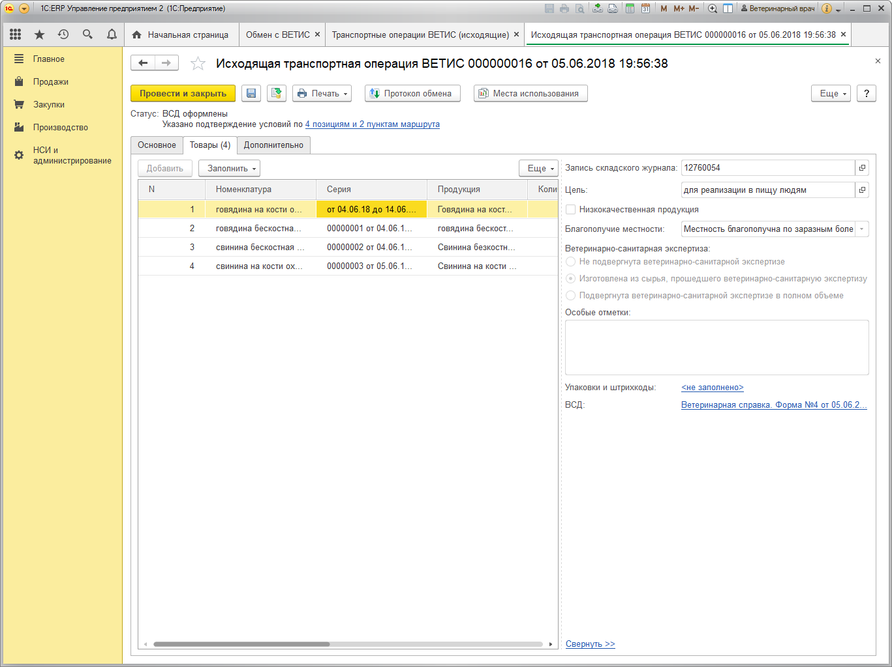
Пакетное оформление ВСД с автоматическим подбором записей складского журнала при ведении партионного учета
Поддерживается контроль прав и доступных целей по приказам МСХ
24

Slide 25
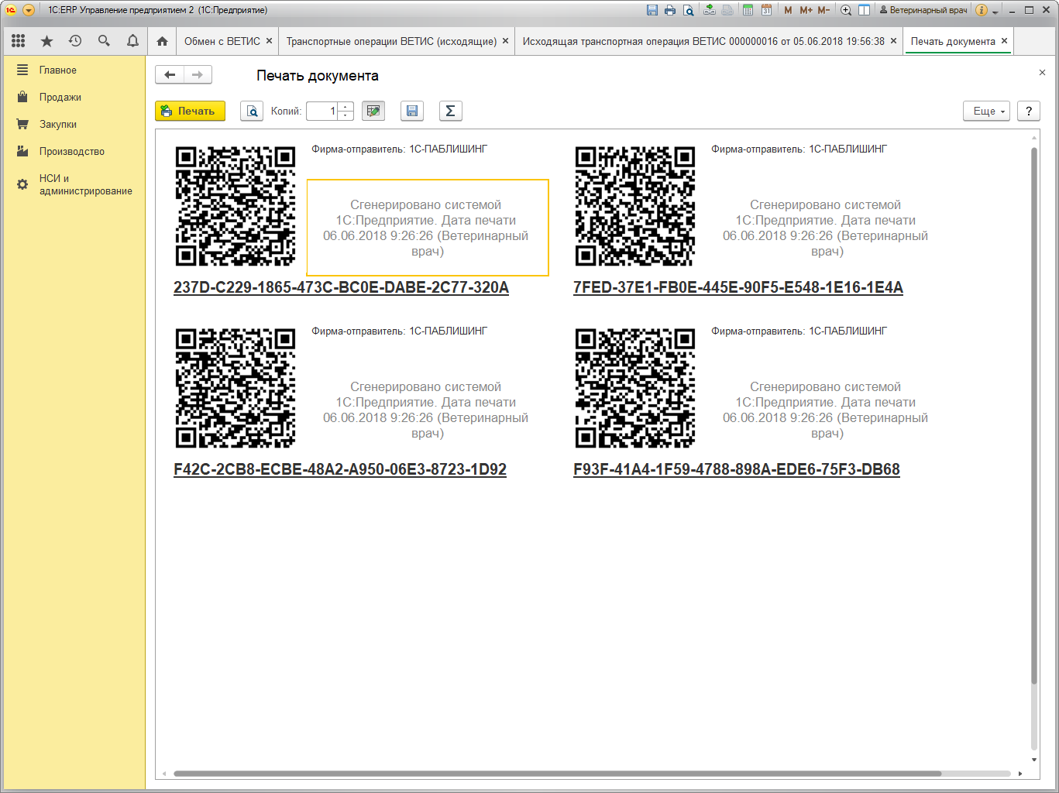
Печать краткой и расширенной форм ветеринарно-сопроводительных документов
25

Slide 26
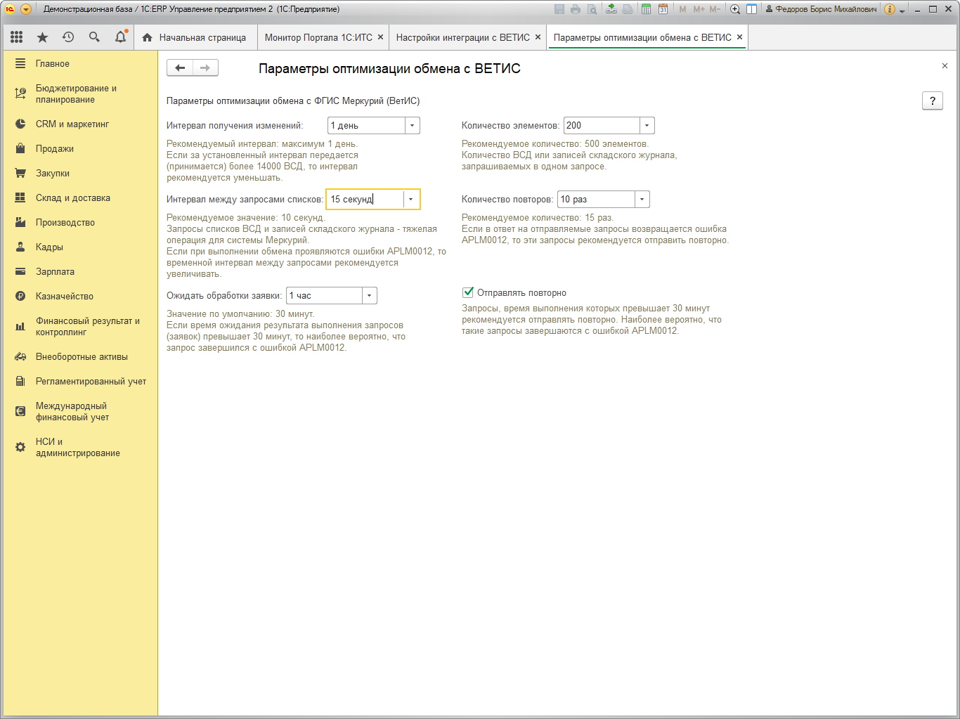
Следование рекомендациям разработчиков ФГИС Меркурий при выполнении операций обмена и синхронизации, что особенно актуально в период старта обязательной электронной сертификации

Slide 27
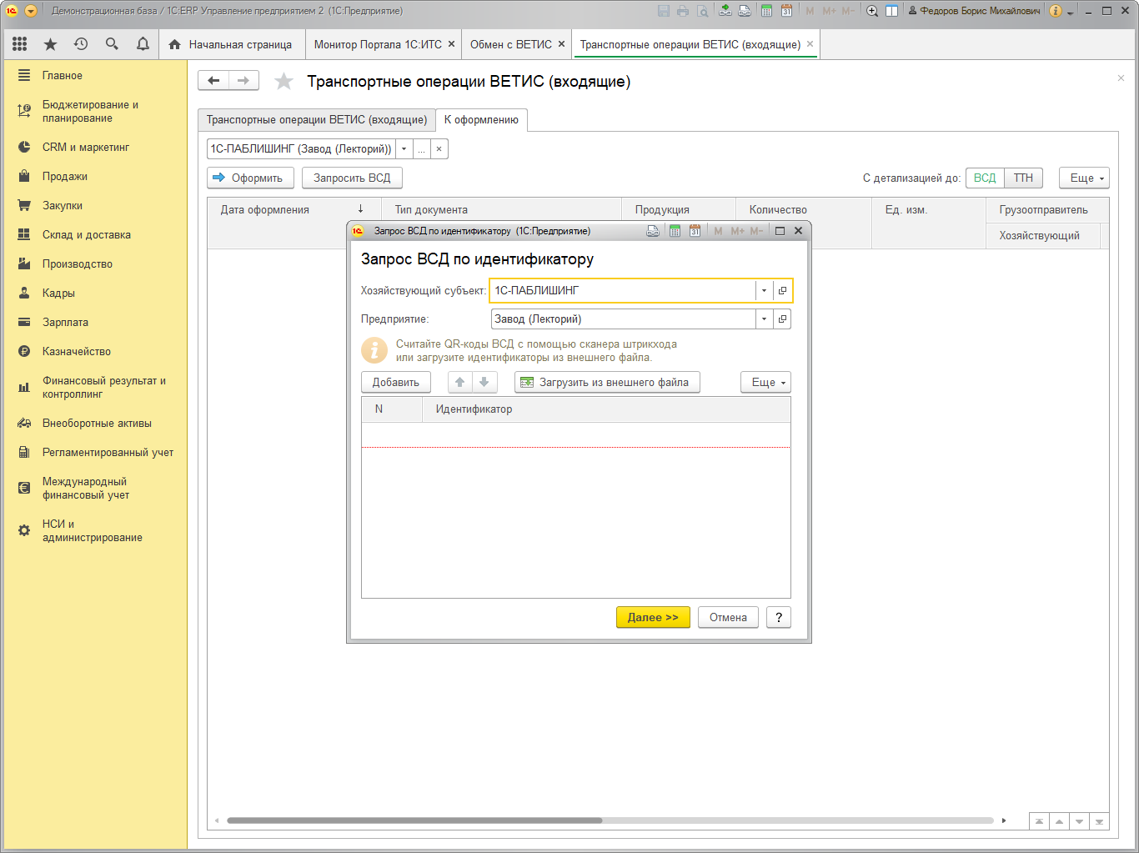
Возможность запроса ВСД с помощью сканера штрихкодов, загрузка идентификаторов ВСД из внешних файлов
Notes:
27

Slide 28
Интеграция с ФГИС Меркурий в типовых решениях 1С
Совещание с разработчиками интеграций с ФГИС Меркурий
Спасибо за внимание!
Василий Харитонов
Разработчик
Notes:
При подготовке к публикации презентации:
Необходимо удалить все вспомогательные технические записи из комментариев к слайдам.
При необходимости презентацию может вычитать корректор на предмет опечаток и ошибок верстки.
Для уменьшения объема презентации можно использовать программу PPTminimize.r
Как снять личные данные в свойствах презентации:
1. Открыть презентацию, захватить в базе.
2. Зайти «Сервис - Параметры – Общие»,
выставить
фамилия: 0
инициалы: 0
3. Сохранить презентацию – «сохранить как».
4. Зайти правой кнопкой в свойства файла презентации
Properties – Summary, удалить оттуда всю информацию.
Apply - применить то, что создали.
5. Там же зайти Advanced, проверить внизу в Origin,
все ли правильно удалено.
6. Выгрузить в базу презентацию.

